Slide 1
Budapesti Műszaki és Gazdaságtudományi Egyetem
Gazdálkodás és menedzsment

Slide 2
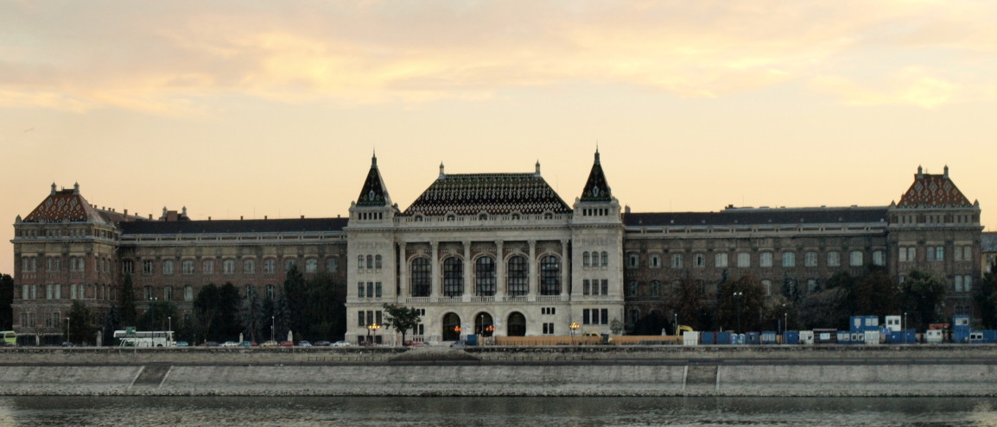
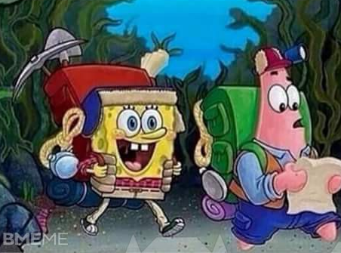
Jelentkezés, felvételi eljárás
Érettségi vizsgatárgyak: gazdasági ismeretek, vagy idegen nyelv (agy matematika, vagy történelem, vagy szakmai előkészítő tárgy
Tavalyi ponthatárok: -államilag támogatott: 448 pont -önköltséges: 341 pont
Nyelvi követelmény: az alapfokozat megszerzéséhez államilag elismert, legalább középfokú C típusú szakmai vagy felsőfokú C típusú általános nyelvvizsga szükséges

Slide 3
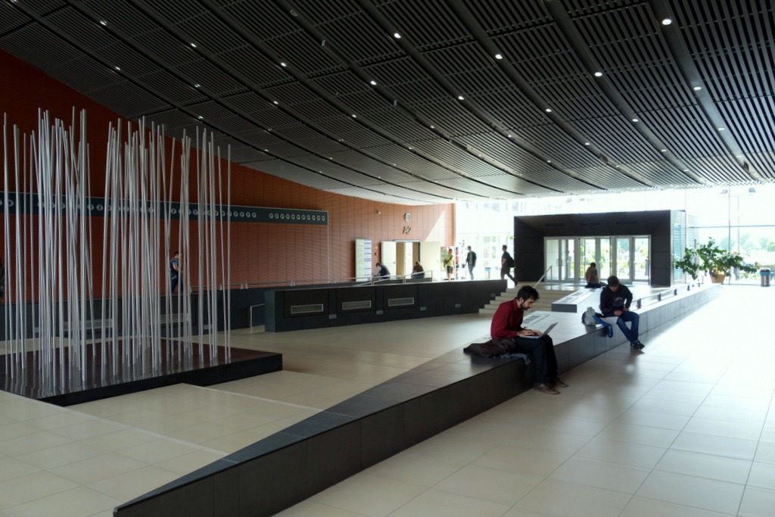
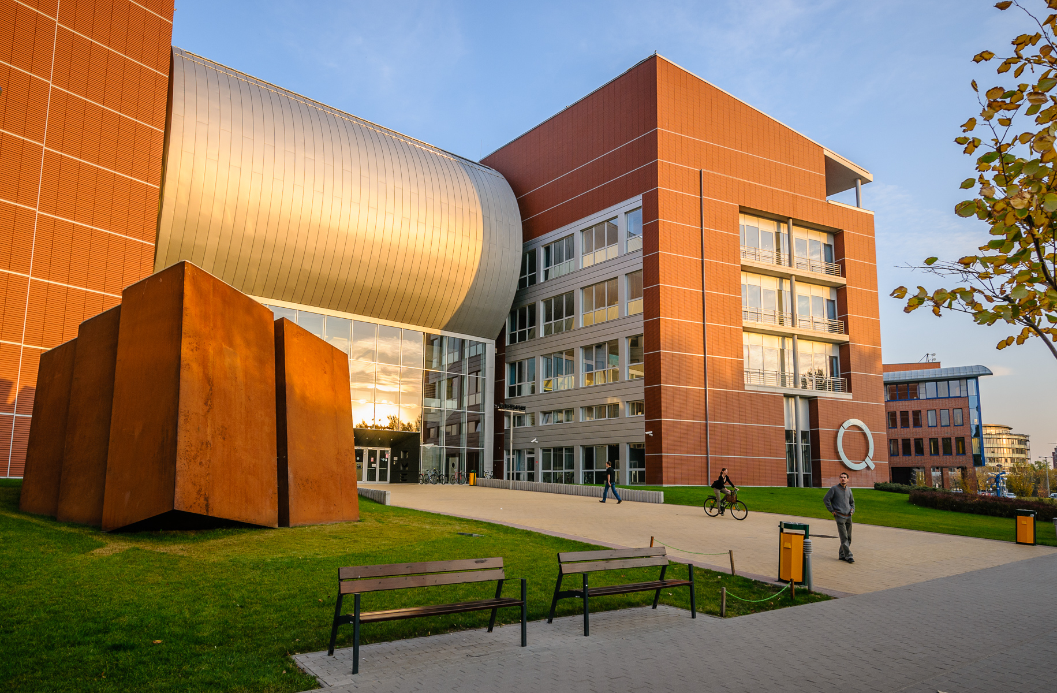
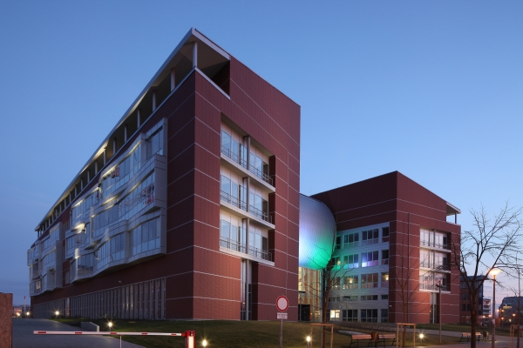
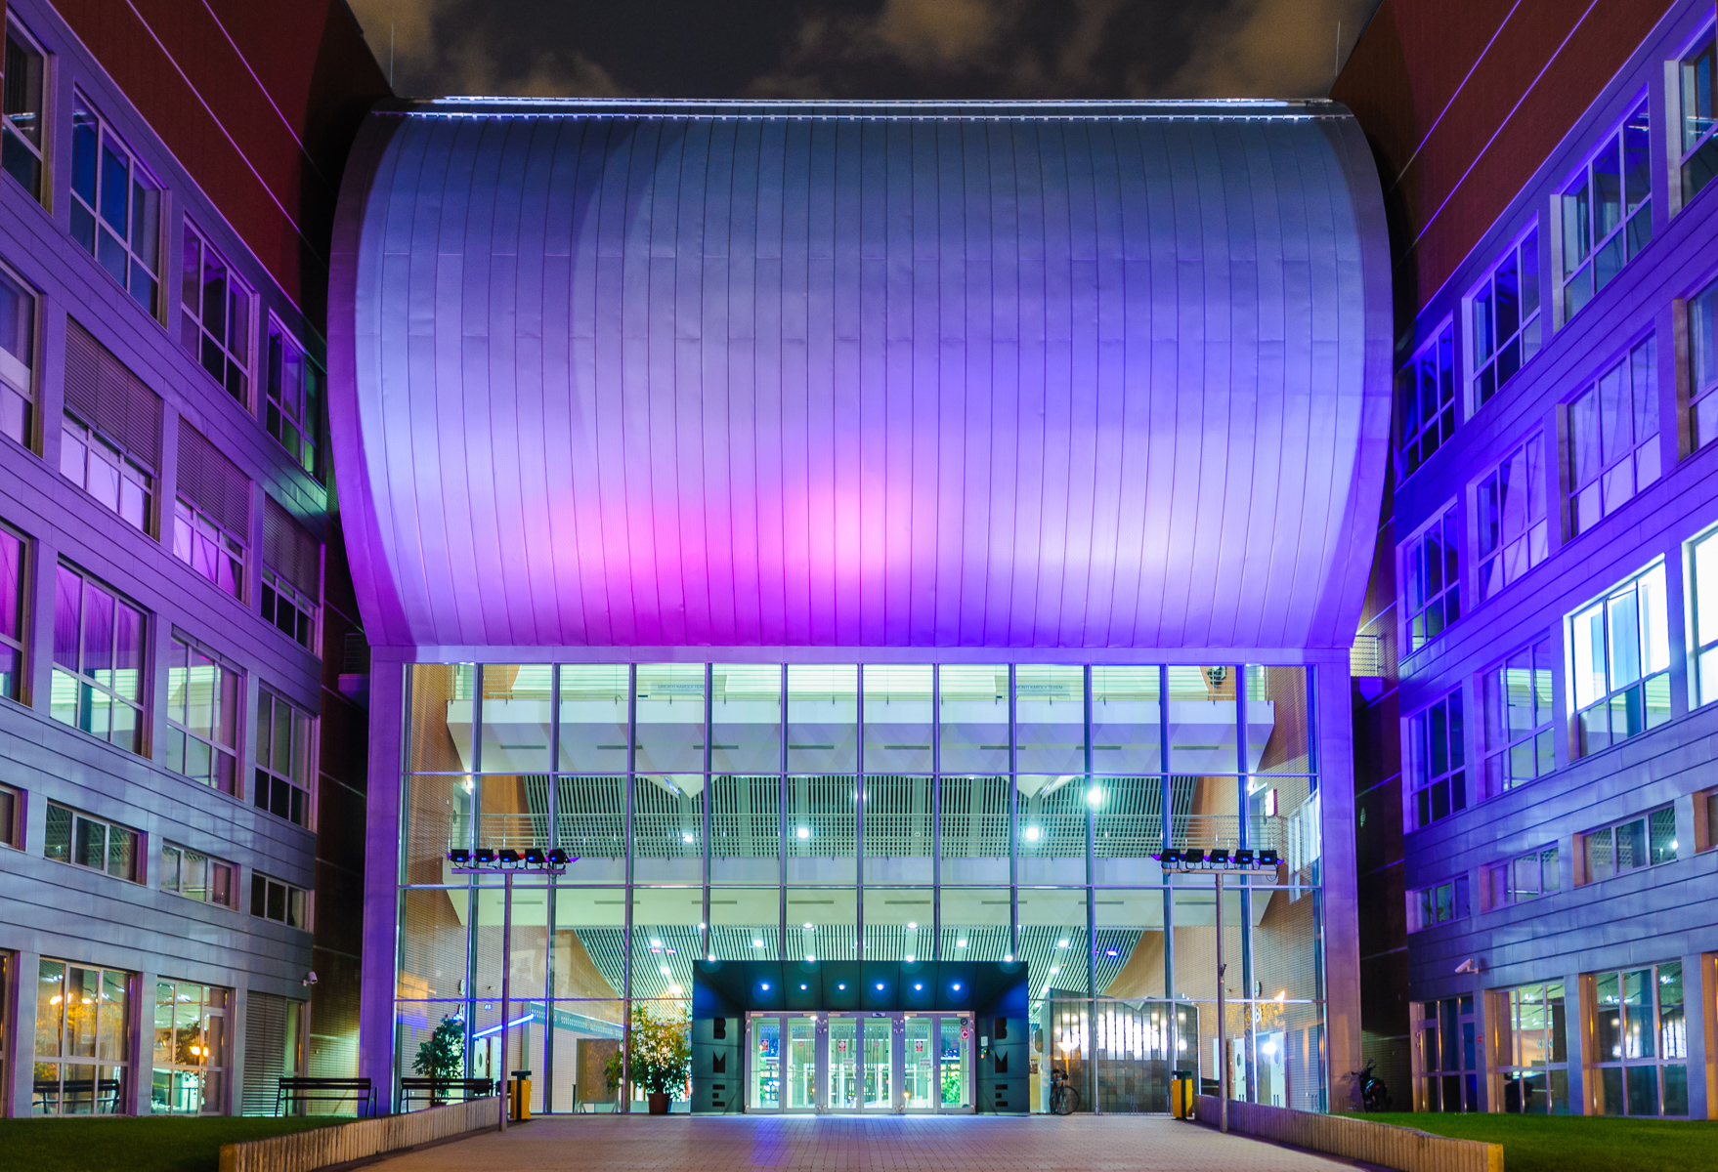
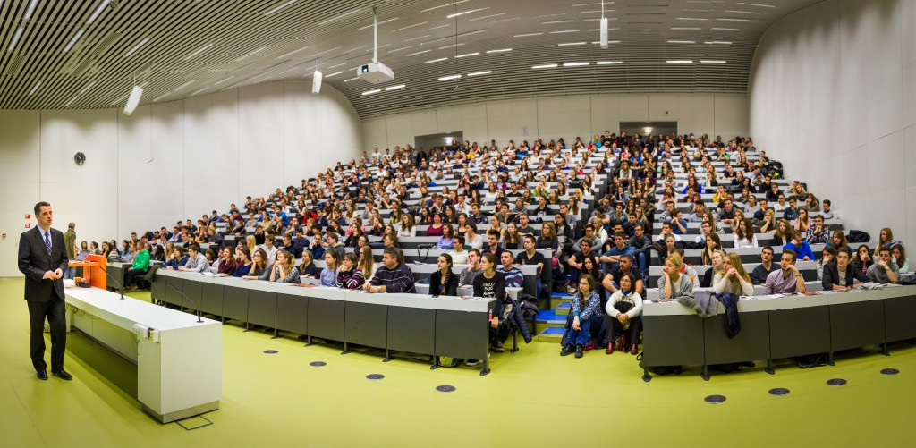

Slide 4
A képzési idő 6 félév + 1 félév szakmai gyakorlat (120 óra)
Szabadon választható tárgyakból 12 kredit (2 kredit/tárgy)
Projektfeladat I.+II.+III. → Szakdolgozat

Slide 5
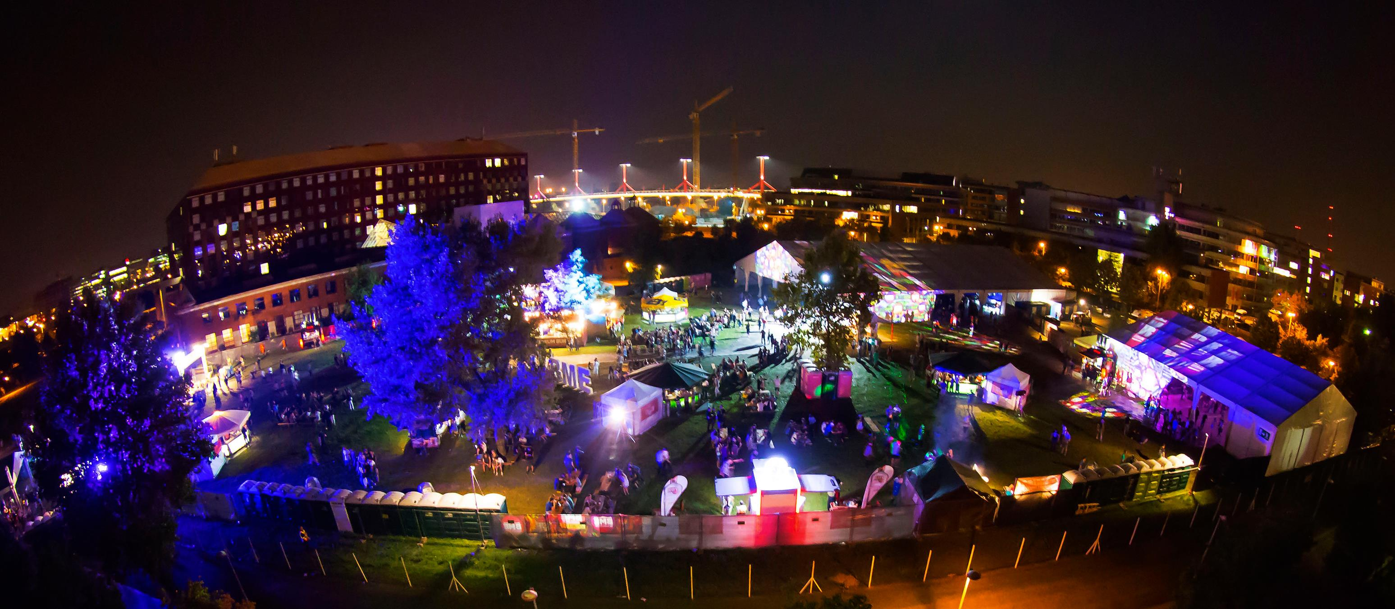
Programok, diákélet

